Slide 1
Unidad III
Oscilaciones

Slide 2
Algunos movimientos que son muy comunes y muy importantes son movimientos que se repiten en el tiempo.
Ejemplos – Un candelabro colgando en una brisa, el pistón dentro de un motor, el diafragma de una bocina de estéreo, la cuerda de una guitarra.
Estos movimientos son importantes de por sí pero también están muy relacionados con el tipo de fenómeno llamado “onda”, el cuál estudiaremos en detalle en el siguiente capítulo.

Slide 3
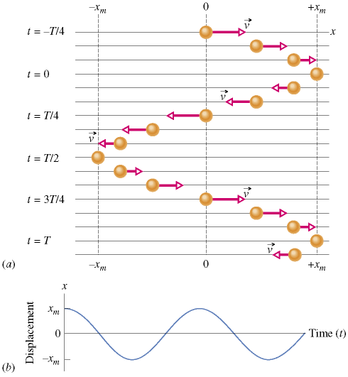
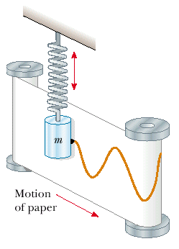
¿Qué es Movimiento Armónico Simple?
Movimiento periódico (que se repite).
Ejemplo clásico – un resorte.
Se puede describir con una función senusoidal.

Slide 4
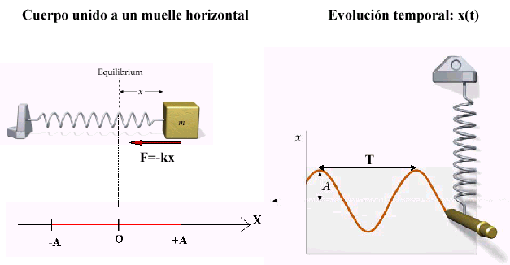

Slide 5
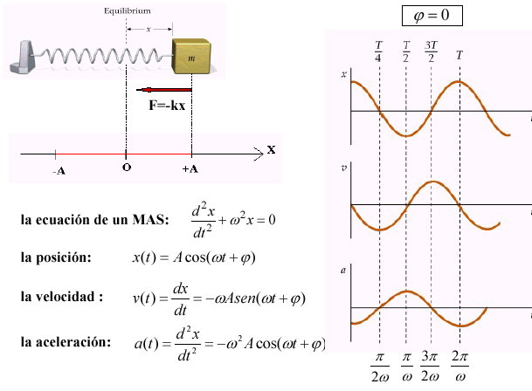

Slide 6

Descripción del Movimiento Armónico Simple
Se usa una función senusoidal.
Los parámetros de la función corresponden a los nuevos conceptos físicos que son útiles para hablar del MAS.
  frecuencia (f) y frecuencia angular (ω) – cuán rápidamente se repite el movimiento - relacionadas con el periodo (T)
  amplitud (A) – la magnitud máxima del desplazamiento
  fase (φ) – cuando estamos hablando de un solo MAS, la fase es sólo un número arbitrario que tiene que ver con la definición arbitraria del momento que escogemos como t = 0. La importancia física de la fase entra cuando tenemos dos MAS. Lo que será importante es la diferencia en fase (fase relativa) entre esos dos movimientos.

Slide 7
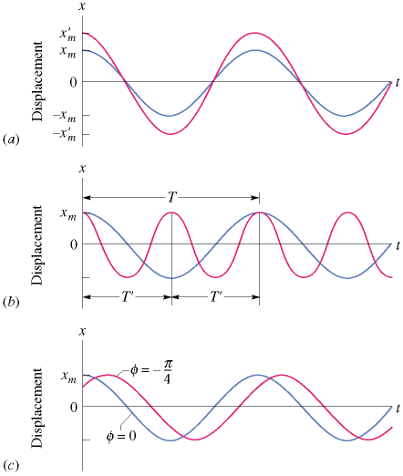
¿Qué son los Parámetros Físicamente?
La Amplitud
El periodo o la frecuencia
La fase

Slide 8


Relación entre Frecuencia y Periodo
El periodo (T) es el tiempo en el que se repite el movimiento.
La frecuencia (f) es simplemente el inverso de T, así que es el número de repeticiones por segundo.
Para entender ω, considera que el coseno se repite cada 2π.
Llegamos a la conclusión que f y ω son esencialmente la misma cosa excepto que una se mide en repeticiones por segundo (también llamado ciclos por segundo y también llamado Hertz (Hz)) mientras que ω se mide en radianes por segundo (rad/s).
Fíjate que las relaciones son las mismas que las que habían para variables análogas en el movimiento circular. En aquel caso, ω era velocidad angular.

Slide 9

La fase
Podemos ver que el cos φ está determinado por el valor de x en t = 0.
Así que el valor de φ depende de cuál instante de tiempo estamos escogiendo como t = 0. Podemos escoger t = 0 arbitrariamente así que el valor de φ es arbitrario.
La importancia de φ la veremos cuando tengamos dos MAS. Entonces la diferencia de fase entre ellos será muy importante. Esa diferencia de fase es independiente de t = 0 y es una variable con contenido físico.

Slide 10
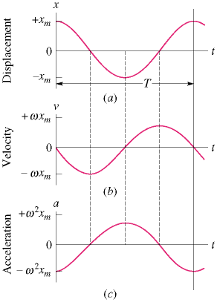


Velocidad, Aceleración y Fuerza en el MAS
Las encontramos tomando derivadas.
Este tipo de relación entre fuerza y posición (fuerza restauradora) ocurre para un resorte. También ocurre para todo MAS.
Las fuerzas restauradoras son muy comunes en cualquier sistema cerca de un punto de equilibrio. Por eso, el MAS es muy común en muchos sistemas.

Slide 11

La constante del oscilador
Todo MAS se comporta como un resorte.
Para todos podemos definir una constante análoga a la constante del resorte.
Todo oscilador tiene un elemento análogo a inercia (masa) y un elemento de fuerza restauradora. En un resorte estos elementos están separados. En otros osciladores (cuerda de violín) están en el mismo sitio (la cuerda).

Slide 12
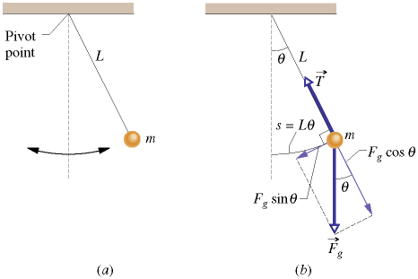



El Péndulo Simple
ω =
El periodo (o frecuencia) sólo depende de L y de g, no de m.

Slide 13
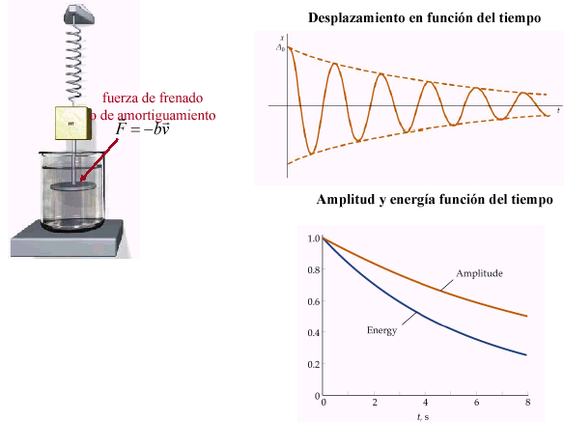
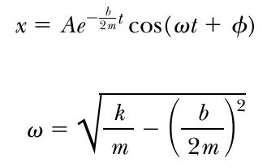
Movimiento armónico amortiguado

Slide 14
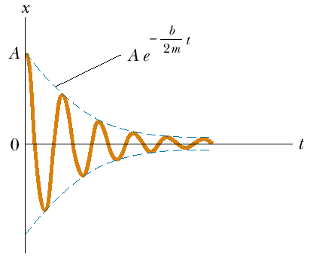
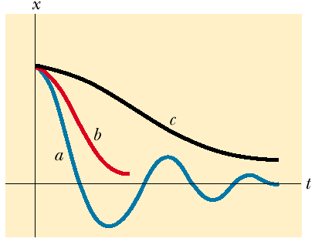
a) movimiento sub-amortiguado
b) movimiento criticamente amortiguado
c) movimiento sobreamortiguado

Slide 15
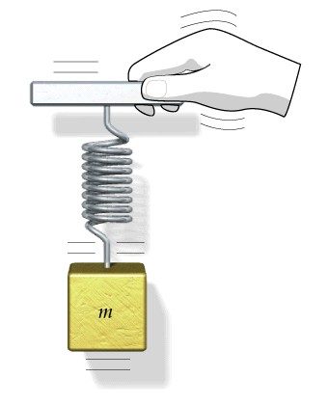
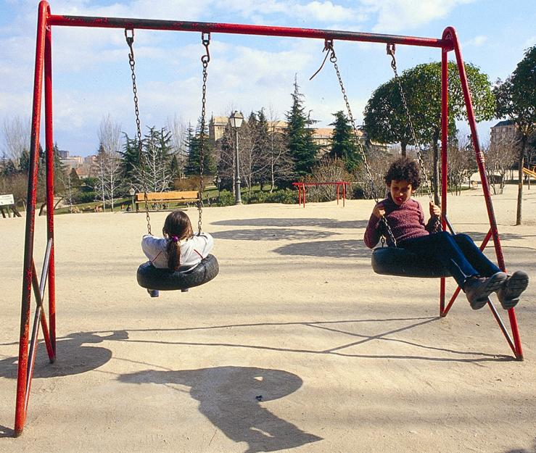


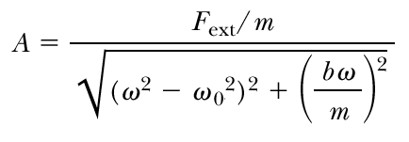
Oscilaciones Forzadas
Cuando hay una fuerza oscilatoria actuando sobre el oscilador.
Hay dos frecuencias diferentes:
  ω es la frecuencia de la fuerza externa.
  ω₀ es la frecuencia natural del oscilador.
El columpio se detiene en los extremos. En el centro alcanza su máxima velocidad

Slide 16
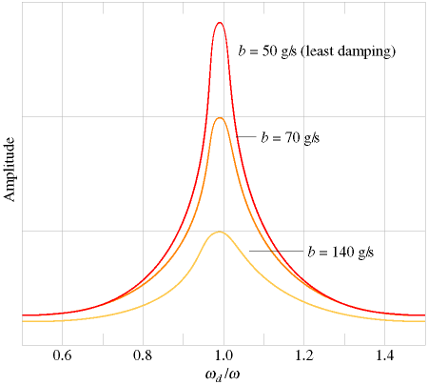
Resonancia
La amplitud es máxima cuando
ω = ω₀
La amplitud del movimiento aumenta debido a que la energía del sistema aumenta.
En el fenómeno de resonancia se produce la máxima transferencia de energía entre la fuerza impulsora y el sistema oscilante.

Slide 17
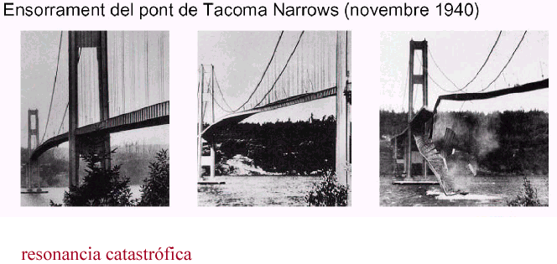
Youtube resonancia
http://www.youtube.com/watch?v=Zkox6niJ1Wc

Slide 18
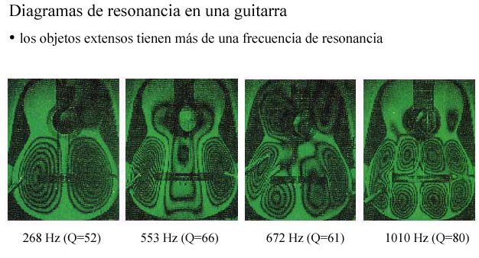

Slide 19
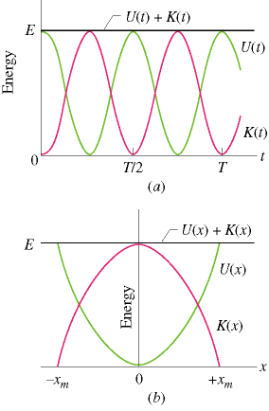

Las energías de un MAS
La fuerza restauradora es una fuerza conservativa.
K, U vs t
K, U vs x

